Slide 1
ҚАЗАҚСТАН РЕСПУБЛИКАСЫНЫҢ БІЛІМ ЖӘНЕ ҒЫЛЫМ МИНИСТРЛІГІ
«ӨРЛЕУ» БІЛІКТІЛІКТІ АРТТЫРУ ҰЛТТЫҚ ОРТАЛЫҒЫ
ОҚО БОЙЫНША ПЕДАГОГ ҚЫЗМЕТКЕРЛЕРДІҢ БІЛІКТІЛІГІН АРТТЫРУ ИНСТИТУТЫ
Жоба
Тақырыбы «Мектепке дейінгі білім беруде, тәрбиелеу мен оқытуда мазмұнын жобалау технологиясы»
Дайындаған: Cартаева Ж.Н.
Қабылдаған: Әлімбетова С.
Шымкент 2019ж

Slide 2
Мақсаты:
Баланың алдағы іс-әрекетті жобалай алуы мен оның субьекті бола білуін зерттеу
Міндеттері:
Зерттеу арқылы,нақтылы нәтиже бере алатын, рәсімделген дидактикалық мақсатқа жету тәсілі
Оқудың мазмұндық бөлігі мен тапсырма кешені арқылы шеберлік пен дағдыны дамыту
Өзектілігі:
Жобалық іс-әрекеті біріккен оқу танымдық іс-әрекеттің ортақ нәтижесіне бағытталған,ортақ мақсаты, қиыстырылған әдісі, іс-әрекет тәсілдері бар,балалардың шығармашылық және ойын іс-әрекеті.

Slide 3
Жоспар
Жоба жұмысының мақсаты, міндеттері және өзектілігі
1. Кіріспе
2. Негізгі бөлім
2.1. Жобалау технологиясының ерекшелігі
2.2. Жобалау әдісінің басты идеясы
2.3. Жоба түрлері
2.4. Жоба құрылымы
2.5. Жобалық іс-әрекеттің кезеңдерінің мазмұнын қарастырайық
2.6. Жобада тәрбиеші қызметінің сипаты
2.7. Жобалау технологиясының тиіміділігі
Нәтижесі
3. Қорытынды
Қолданылған әдебиеттер тізімі

Slide 4
Кіріспе
Тақырыптың өзектілігі: Заманның жаңа даму сатысында білім беру жүйесі қоғамның жаңа экономикалық саясат, әлеуметтік және интеллектуалдық деңгейіне сай келуі тиіс. Осыған орай білімнің мақсаты, мазмұны және оны оқыту тәсілдері қайта жетілдіру, оқу жүйесін реттеу, ұйымдастыру мәселелері зерттеліп, өз шешімін табуды қажет етеді.
Жобалау әдісі – инновациялық педагогикалық технология. Педагогикалық жоба ол педагогтардың арнайы ұйымдастырған, балалардың өздігінен шешім қабылдауын және де өз таңдауы мен еңбегінің, шығармашылығының нәтижесіне өзін жауапты ететін іс-әрекеттер тобы. Арнайы білімді қажет ететін айқын мәселелерге ынталандыру және жоба іс-әрекеті арқылы мәселенің шешімін қамтитын білімнің іс-жүзінде пайдалануы.
Жобалау-бағдарлау технологиясы- білімнің тиімділігі мен сапасын оқыту үрдісінде тиімді ұйымдастырумен бірге ақпараттық, зерттеулік, шығармашылық, тәжірибе-бағдарлық жобаларды сапалы түрде жасап, ақпараттық көздерді кеңінен қолдана білуден тұрады. Жалпы әлемдік педагогикада осы технология ешкімге жаңалық емес,барлық елде,әртүрлі салаларда жобалау технологиясын қолдану кең тараған.
Жобалау технологиясының негізін салушы американдық философ-педагог Джон Дьюи. Жоба-«іс-әрекет жасау арқылы оқыту» деген ұғымды білдіреді. Жобалау-бағдарлау технологиясының негізінде оқыту моделі- бұл бала тұлғасына бағытталған, жоспарланған оқытудың түрі. Әрине бұл модель бала тұлғасының болашағына, өмірден алған тәжірибесі мен мәселелердің сабақтастығына бағытталған. Сондықтан болар осы технологияның «Барлығы өмірден және барлығы өмірге» деген ұраны интерактивтік, ақпараттық-коммуникативтік технологияларды қолдану арқылы жобалау әдісімен таным үрдісінде зерттеулер жүргізіп, қоршаған ортаны зертхана ретінде қолданып, қорытынды шығаруға жетелейтін технология.

Slide 5
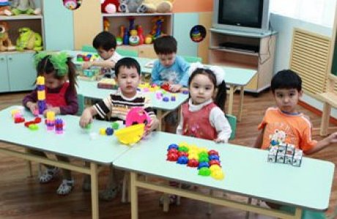
Жобалау технологиясының ерекшелігі
Жобалау технологиясының ерекшелігі – баланың алдағы іс-әрекетті жобалай алуы мен оның субьекті бола білуі.
Жоба – ол баланың мақсатқа жетуде қоршаған ортасын кезеңді процестер мен алдын-ала жоспарланған тәжірибелік іс-әрекет арқылы қабылдайтын педагогикалық әдіс.
Жобалау әдісі түсінігінің негізгі тезисін танып жатқанымыздың барлығын не үшін қажет екенін және бұл білімді қайда және қалай пайдалану керектігін білеміз.
Жобалау әдісі – мәселені жете зерттеу арқылы,нақтылы нәтиже бере алатын, рәсімделген дидактикалық мақсатқа жету тәсілі. Жобалау әдісі – барлық кезде қандай да бір мәселенің шешімін жорамалдайды.Жобалау әдісі – жеке басқа бағытталған оқыту әдісі. Ол оқудың мазмұндық бөлігі мен тапсырма кешені арқылы шеберлік пен дағдыны дамытады.Ол оқытудың мазмұндық бөлігін тапсырма жиынтығы арқылы балалардың зерттеу іс-әрекетін болдыруға себепші, оқытылатын мағлұматтарды қандай да бір іс-әрекет немесе продукция ретінде алып шеберлік пен дағдыны дамытады.

Slide 6
Жобалау әдісінің басты идеясы:
балалардың танымдық қызығушылығын дамыту, өз беттерінше және тәрбиешісі мен ата-анасының көмегі арқылы өз білімдерін дұрыстап ақпараттық кеңістікте жөн таба білу және сыни ойлауды дамыту.
Жобалаудың түрлері:
1.Монопәндік – білім саласындағы мәселелерді шешетін «Денсаулық» жобасы,
2.Пәнаралық – «Денсаулық» «Коммуникация» таным сияқты бірнеше білім салаларының мәселесін шешетін жоба, яғни бір тақырыпты әр түрлі саладағы ұстаным бойынша қарастырамыз.Пәндік немесе пәннен тыс мектепке дейінгі білім беру оқу жоспарының вариациялық бөлігінің мәселесін шешетін жоба.

Slide 7
Жоба түрлері
1.Эмпирикалық:
2.Зерттеу:
5. Фантастикалық жоба:
3.Рөлдік ойындар жобасы:
4.Шығармашылық жоба:

Slide 8
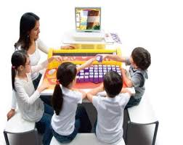
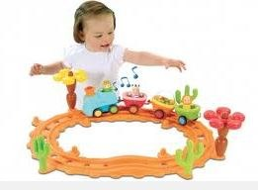
Жоба құрылымы бойынша 3 кезеңге бөлінеді.
1.Дайындық.
2.Негізгі.
3.Қорытынды.

Slide 9
Жобалық іс-әрекеттің кезеңдерінің мазмұнын қарастырайық
Дайындық (ұйымдастыру) кезеңінде не үшін дәл осы жоба таңдалды деген сұраққа жауап бере отырып,жобаның қазіргі мән-жайы, бұл жоба қандай мәселелерді шешеді және бұл жобаның нәтижесі қандай болмақ осы сұрақтарға жауап беріледі.Сонымен бірге жобаның тақырыбы, мақсаты, міндеті, мәселесі, уақыты және қоры анықталады.Жұмыстық жоспар жасалады, командалар құрылымы, жауапты адамдар тағайындалады.
Негізгі кезең – жобаның жүзеге асуы кезеңі бұл кезеңде ақпарат жинап және оны анықтайды, жобаны жасақталады, жоспар бойынша негізгі іс-шаралар өткізіледі, жоспарларды бақылау және түзету жұмыстары жүргізіледі.
Қорытынды кезеңде жобаны қорғау, рефлексия, қойылған мақсат тұрғысынан алынған нәтиженің бағалануы және түзетулері енгізіліп және қорытындыланады.

Slide 10
Жобалау технологиясының тиіміділігі
Егер, бала жоба тақырыбын дұрыс таңдай отырып, жоспарлай білсе, оны дұрыс орындай алса- ол болашаққа дұрыс бейімделген тұлға болып қалыптасады. Әр түрлі жағдаяттарда дұрыс шешім қабылдай отырып, әр түрлі адамдармен тіл табыса отырып, әр ортада дұрыс бағыт – бағдар бере алады.
Жобалау технологиясының негізінде –балалардың жұппен немесе топпен бірігіп дайындайтын шығармашылық жұмыстар жатыр.
балалардың жоба жұмыстарын ұйымдастыру үшін жоғарыда айтылғандай, оны жоспарлай білу қажет.
Даму перспективаларын анықтау жобаның соңғы кезеңі – жобаны қорғау- әрқашан көріністі. Оған ата-аналармен кішкентай балаларды, жалпы қонақ шақыруға болады. Дәл осы кезеңде жоба эмоциялық тұрғыдан қыза түседі және осы кезде оның әлеуметтік маңыздылығын да арттыру керек.Не үшін, кім үшін жасалғанын және жалпы не үшін қажет екенін түсіндіру керек. Қорғау өте жарқын болуы керек, онда әрбір баланың, әр ата-ананың, әр мұғалімнің еңбегі көрінетіндей етіп ойластыру керек.
Мақсаттылық жобаның белгілері: (мақсат жоқ болса – жоба да жоқ). 1. Өзгеріс (оқу процесінің қажет күйге айналуы). 2.Уақытына шектеу қою ( барлық жобаның басталып, аяқталатын мерзімі болуы керек). 3.Жобаның бірегейлігі.4.Қажет қордың шектеулігі.

Slide 11
Жобада тәрбиеші қызметінің сипаты: тәрбиеші баланың серіктесі әрі оның өзін-өзі дамытудағы көмекшісі болып табылады.Тәрбиеші жобаның негізгі жетекшісі, әрі мәселені шешудегі баламалар тобы менжеке баламалардың жігер үйлестірушісі.Тәрбиеші жоба кезінде сырттай бақылайды, кеңесші әрі сарапшысы бола отырып, аз айтып балалармен көп ізденеді.Ақпарат көздерін тауып, ұсыныстар жасап отырады және жасалған жұмыстардың нәтижелерін бағдарлай біледі
Танымның барлық әдісін біріктіруші тақырыптық жобалар балаларға өз табиғатына жақын білім жолын ұсынады.Одан басқа,әр қайсысы өз бағыттары бойынша әрекет ете отырып (біреуі мүсін жасайды,сурет салады,оқиды, кітап жазады)барлығы да берілген тақырыпты жан - жақты ашып көрсететін қыруар мағлұматтар жинап,көрнекі нәтижелерге қол жеткізеді.
Сонымен, жобаның тиімділігі – көзбен көріп, құлақпен естіп,есте сақтай отырып,баланы ізденіске, іскерлік пен танымдық ынтаға, шығармашылық қабілетті жетілдіру арқылы түрлі мәселелерді шеше білуге, тапқырлыққа, жаңа ғылыми ізденіске жетелеуде.
Сөз соңында айтарым,егер мұғалімдер балаларға дұрыс бағыт, рухани азық беріп, іздену-зерттеу жұмыстарымен, шығармашылыққа жетелесе, жақсы оқытса, балалар да жан-жақты, білімді дара тұлға болып қалыптасады. Тек осылай ғана әрбір технологияның тиімділігі анықталады.

Slide 12
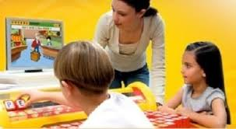
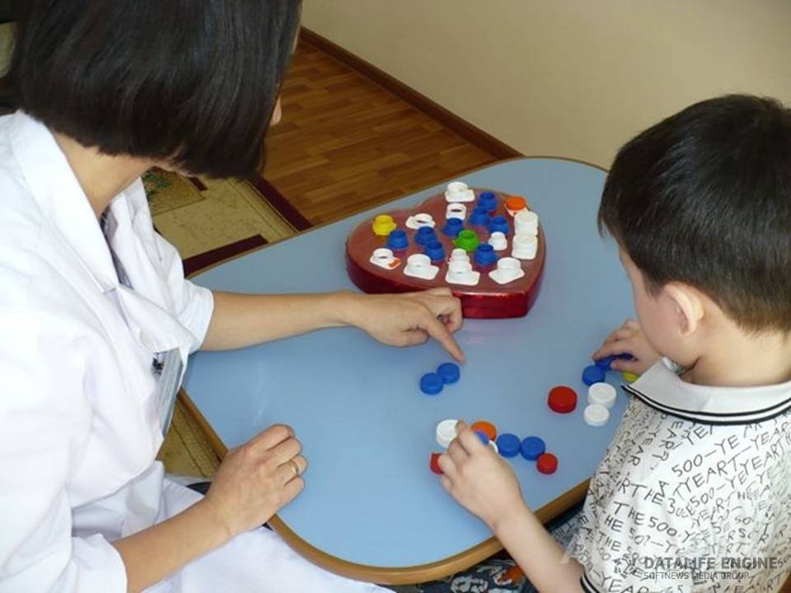
Педагогтың жобалау құзыреттілігіне мыналар жатады:педагог жұмыстарының нәтижелерін жобалай білу; педагогикалық ықпал етудің жолдарын жоспарлау; тәрбие мен оқытуда кездесетін қиыншылықтардың нәтижелерін болжау; нақты педагогикалық тапсырмаларды бөліп көрсету, оларды шешу шарттарын анықтау; балалардың әр түрлі іс- әрекеттерін басқару жұмыстарын жоспарлау және тәрбие мен оқыту жұмыстарының әдістері мен ұйымдастыру түрлерін, құралдарын таңдай білу.
Педагогтардың жобалау құзыреттілігін қалыптастырудағы негізгі мақсат - ұсынылған мәселе бойынша жоба жасауға үйрету.
Мектепке дейінгі білім ұйымдары педагогтарының кәсібилігін арттыру ретінде зерттеу, жобалау жұмысын дамыту.
Инновациялық іс -әрекеттің ұйымдастырылуында маңызды рөл оқу - әдістемелік ісі мектепке дейінгі ұйымның әдіскеріне беріледі. Оның іс- әрекеттерінің басым бағыттарынының бірі педагогтардың жобалау құзыреттілігін арттыру болып табылады.

Slide 13
Нәтижесінде:
Жобалау кезінде мектеп жасына дейінгі бала рөлінің өзгереді.
Жоба кезінде мектеп жасына дейінгі бала оқыту субьектіне айналады.
Іс-әрекет мақсатын тәрбиешімен бірге бала өзі анықтайды.
Бала мәселені шешуде өзіне керекті нәрсені өзі көбірек таңдай алады және оқу мен тәрбие процесіне белсенді қатыса алады және бала мүмкіншілігінің көптігі (тәжірибе жасап көреді, жаңа нәрселерді таниды). Сонымен бірге бала тапсырманы орындауда жауапкершілік жүктей алады және уақытын бөліп пайдалана біледі, топтық жұмыстарда көбірек тәуелді болады.
Жобалық іс-әрекеттерді пайдалану мектепке дейінгі оқу мен тәрбие саласында көптеген тапсырмаларды шешеді.
Мектеп жасына дейінгі баланы орындаушы емес, іскер етіп тәрбиелеу мүмкіншілігін береді.
Әр бала өзіне ұнайтын іс-әрекет жасай отырып, әр бала өзін шығармашылық тұлға етіп көрсете алады.
Соынмен бірге жобалық іс-әрекет бала бақшада зерттеушілікпен зор қиюласады, өйткені балалар тумысынан зерттеушілер, олар шаршамайды, тырысады, аңғарғыш және әуес.
Тек осы мүмкіншіліктерін жобалық іс-әрекетте қажет арнайы икемге пайдалану керек.

Slide 14
Қорытынды
Қорытындылай келе жобалау әдісі арқылы төмендегідей нәтижеге қол жеткізуге болады: Педагогтардың ақпараттық коммуникациялық технологиялар туралы білімдері анықталады, балаларды,ата - аналар мен мұғалімдерді кешенді сүйемелдеу қалыптары дайындалады(жоба бойынша шығармашылық топтың жоспары жасалды), әр бір педагог жеке кішігірім жобалар жасап, ақпараттық коммуникациялық технологиялар пайдалану сабақтарының конспектілері дайындалады, балабақшада даму ортасы жетіледі және кеңестер өткізіліп,педагогтарға практикалық кеңестер,ал ата- аналарға жобаны жүзеге асыру бойынша кеңестер беріледі.
Жобалау әдісі жұмыстарын мектеп жасына дейінгі қолданысқа кіргізуді педагогикалық кадрлармен жұмыстар ұйымдастырудан бастау қажет.
Әдістемелік қызметі өз жұмысын қарапайым ликбезден,яғни барлық мұғалімдерді қарапайым жобалау әдісі мен зерттеу әдісіне үйретуден бастай алады.Сонымен бірге жобалық зерттеу жұмысынан қандай нәтиже күтетіндері туралы педагогтармен кішігірім сауалнама жүргізе отырып, жобалық іс әрекеттері бойынша әдебиеттердің библиографиялық тізімін дайындап және әдістемелік әдебиеттер таңдай біледі.

Slide 15
Пайдаланылған әдебиеттер тізімі
1. Назарбаев Н.Ә. Қазақстан – 2030. Ел президентінің Қазақстан халқына жолдауы. Білім, 1998.
2. Жанабердиева К.А., Адылханов А.С. Қазақстан Республикасының үздіксіз білім беру жүйесіндегі салауатты өмір салтын қалыптастырудың тұжырымдамасы. //Валеология. Дене тәрбиесі. Биология және салауаттылық негізі.№1-2003.
3. Әлімжанова Г. Салауатты өмір салтын ұстау. //Бастауыш мектеп, №2-2004.
4. «Салауаттану денсаулықты сақтау» бағдарламасы бойынша СӨС-ке қалыптастырудың тұжырымдамасы. К.Н.Сатпаев, А.С. Әділханов, Л.З.Тель. – Алматы, 2002.
5. Сәулебекова М.. Салауатты өмір салты – денсаулық кепілі. //Биология және салауаттылық негізі, №3-2005.
6. Бейсеева Г.Б., Бейсенова Ә.С.. Адам экологиясы. – Алматы, 2001.
7. Ормантаев К.С., Ешмұқамбетов С.Н.. Экология және адам мен бала денсаулығы. – Алматы, 1991.

